Slide 1


数的运算（3）
R·六年级下册

Slide 2

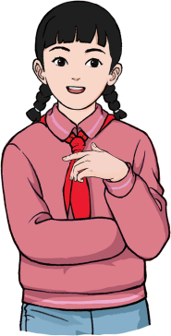
复习导入
估算。
【教材P78 练习十五 第3题】
803－207≈
600
798＋205≈
1000
23×498≈
1000
632÷69≈
9
630
70
你能说说加、减、乘、除法估算的方法吗？
在学习和生活中哪些时候要用到估算？
通常用“四舍五入”法把参加运算的数看作与它最接近的整十、整百、整千数……再来进行计算。

Slide 3
复习回顾
举例说明估算的应用。你知道哪些估算策略？
【教材P76 第8题】
（1）7.99×9.99与80比，哪个大？
方法1：直接把7.99估成8，9.99估成10，那么积是80。但是因为把两个数都估大了，所以原来的积一定比80小。
方法2：把9.99估成10，一个乘数估大了，积也只有79.9，比80小，所以7.99×9.99一定比80小。

Slide 4
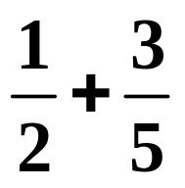
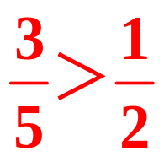
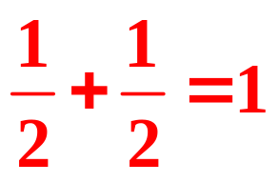
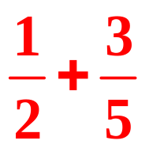
复习回顾
举例说明估算的应用。你知道哪些估算策略？
【教材P76 第8题】
（2） 比1大吗？
， ，所以 一定大于1。

Slide 5
练与学
估一估，在 里填上“＞”或“＜”。
【教材P78 练习十五 第4题】
5.9×9.9 60
32÷1.2 32
＜
＜
57×0.8 57
＜
10.1×37 370
＞

Slide 6
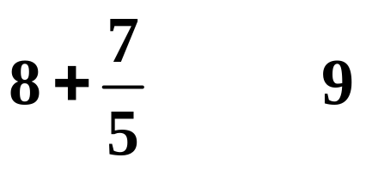
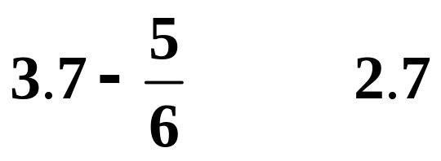
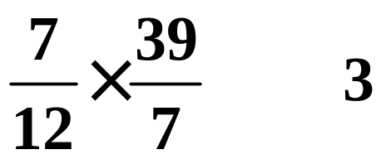
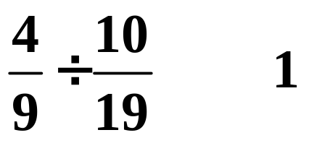
练与学
估一估，在 里填上“＞”或“＜”。
【教材P78 练习十五 第4题】
＞
＞
＞
＜

Slide 7
练与学
估一估下面各题的计算结果，把错误的改正过来。
2800
791＋118=809
3500－700=3200
909
500<700，所以差应小于3000。
118接近100，791+100=891，实际结果应大于891。
110×41=410
102
4510
204÷2=12
110≈100，41≈40，100×40=4000，故实际结果大约为4000。
204≈200，200÷2=100，故实际结果大约为100。

Slide 8
举例说明估算的应用。你知道哪些估算策略？
【教材P76 第8题】
（3）小兰带100元去书店买书，她买了两本文学书，每本20.6元；又花39.6元买了一本词典；之后，她还想给妈妈买一本家庭菜谱，有两本菜谱可供选择：简装的13.7元，精装的23.8元。请帮小兰估算一下，这时她的钱够买哪一本？
怎样用估算的方法解决这个问题呢？试一试吧!

Slide 9
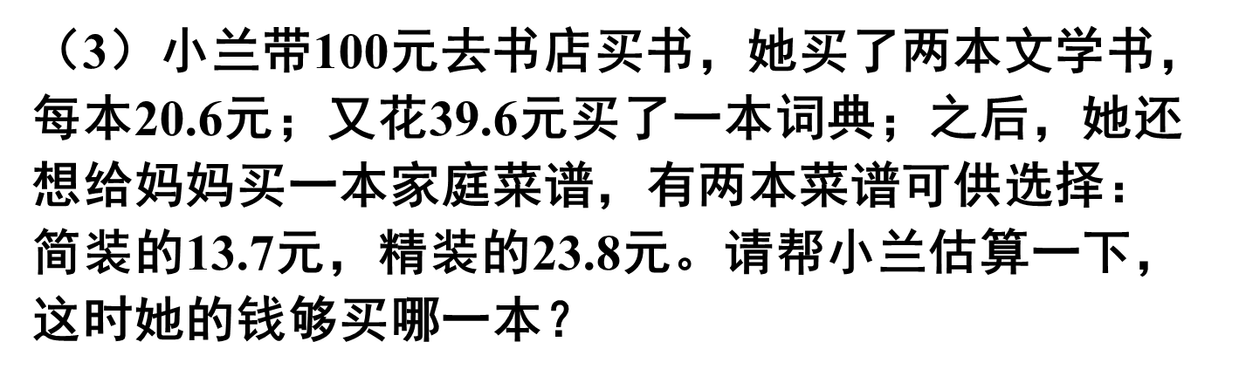

往大估、往小估、“四舍五入”法
20.6≈21, 39.6≈40, 13.7≈14, 21×2+40+14=96(元), 96<100，把书的单价都估大了，买简装的显然足够，所以这时小兰的钱够买简装的菜谱。
20.6≈20, 39.6≈39, 23.8≈23, 20×2+39+23=102(元), 100<102，把书的单价都估小了，买精装的依然不够，所以这时小兰的钱不够买精装的菜谱。

Slide 10

随堂练习
1.六年级有5个班，人数依次为：43、40、41、44、42。学校小礼堂有200个座位，如果召开六年级毕业典礼，需要加椅子吗？
【教材P76 做一做】
43+40+41+44+42≈40×5=200（人）
因为把43、41、44、42看成40计算时，都把原数看小了，所以这5个数的和的准确值要比近似值200大，说明开会的人数比椅子数多。因此需要加椅子。

Slide 11
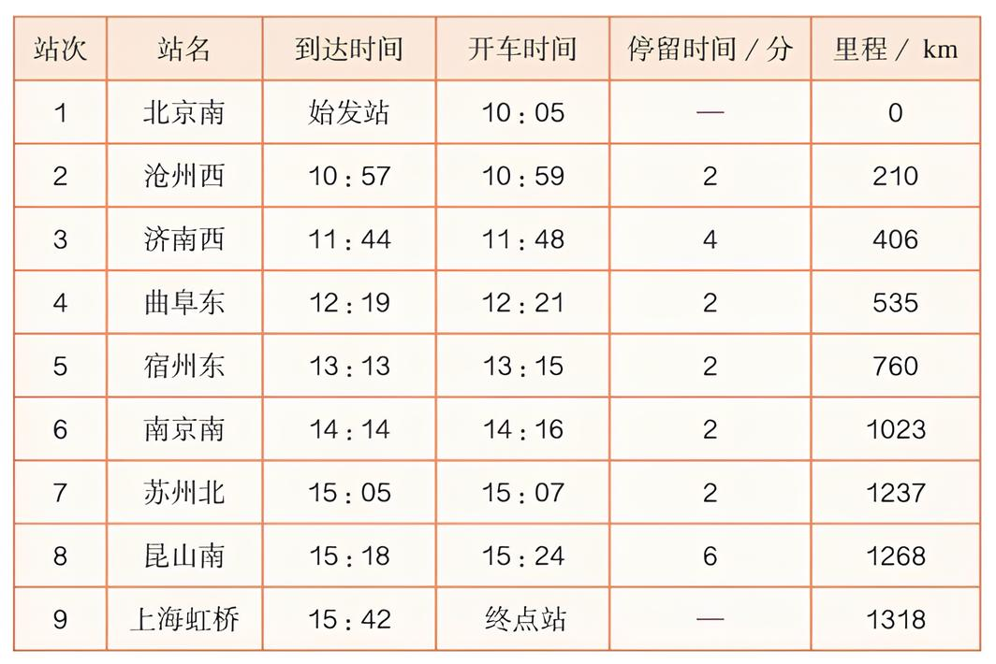
2.下表是2022年11月1日G121次列车途经站点的相关信息。你能估算一下这趟列车在行驶全程中（扣除停留时间）的平均速度大约是多少吗？
【教材P79 练习十五 第12题】

Slide 12
15时42分－10时5分＝5小时37分
2＋4＋2＋2＋2＋2＋6＝20分
5小时37分－20分≈5小时
1318÷5≈260（千米/时）
答：这趟列车在行驶全程中（扣除停留时间）的平均速度大约是260千米/时。

Slide 13
3.小红家客厅的顶灯需要更换一个灯泡。已知灯泡距地面2.6m，爸爸身高1.80m，小红搬来一个高0.6m的凳子。这能帮助爸爸成功更换灯泡吗？
【教材P79 练习十五 第13题】
1.8＋0.6=2.4（m）
答：2.4m加上爸爸手臂举起来超过头顶的高度大于2.6m，所以能帮助爸爸成功更换灯泡。

Slide 14
课堂小结
20.6≈21, 39.6≈40, 13.7≈14, 21×2+40+14=96(元), 96<100，把书的单价都估大了，买简装的显然足够，所以这时小兰的钱够买简装的菜谱。
20.6≈20, 39.6≈39, 23.8≈23, 20×2+39+23=102(元), 100<102，把书的单价都估小了，买精装的依然不够，所以这时小兰的钱不够买精装的菜谱。
往大估、往小估、“四舍五入”法

